Slide 1
Obrambeni sustavi i tehnologije
Seminarski rad: Tema P13
Razvoj neuronske mreže za estimaciju/predikciju performansi na simulatoru leta u startle uvjetima na temelju signala vodljivosti kože i disanja
Florijan Sandalj
Ivan Unković
Vid Bebek
siječanj 2024.

Slide 2
Sadržaj
Cilj
Prikaz paradigme
Prikaz laboratorijske paradigme (za seminarske radove nije relevantno)
Prikaz zadatka na simulatoru leta
Vizualizacija odabranih signala
Odabir i izračun značajki
Statistička i korelacijska analiza
Razvoj modela
Prikaz izabrane metode i odgovarajućih specifikacija
Selekcija značajki za razvoj modela
Rezultati

Slide 3
Razvoj neuronske mreže za estimaciju/predikciju performansi na simulatoru leta u startle uvjetima na temelju signala vodljivosti kože i disanja
Cilj
Cilj ovog pristupa je pomoću fizioloških signala snimljenih tijekom relativno generičke laboratorijske paradigme predvidjeti performanse pilota na simulatoru kojemu je pristupio tjedan dana nakon toga.
Kako bi ispitali potencijal fizioloških značajki u predikciji performansi pilota na simulatoru tjedan dana nakon generičkih laboratorijskih mjerenja, sljedeći koraci su poduzeti:
Vizualna verifikacija korektnosti vremenskih podataka i događaja (vremenski dijagram)
Vizualna i statistička verifikacija utjecaja događaja na pojedine značajke (boxplot, scatter plot, …)
Unakrsna korelacija različitih značajki i mjera performansi na simulatoru
Razvoj prediktivnog modela koji uključuje selekciju metode te značajki
Na ovom slide-u je bitno navesti cilj seminarskog rada – što je bio plan, te po mogućnosti koji su koraci koji su napravljeni kako bi se taj plan ostvario. Tu je cilj seminarskih radova na temelju izabranih fizioloških signala estimirati/predvidjeti performanse na simulatoru. U vašem slučaju fiziološki signali su također snimljeni na simulatoru, a u ovom predlošku prikazan je jedan naš primjer koji koristi fiziološke signale snimljene primjenom generičke laboratorijske paradigme tjedan dana prije simulatora.

Slide 4
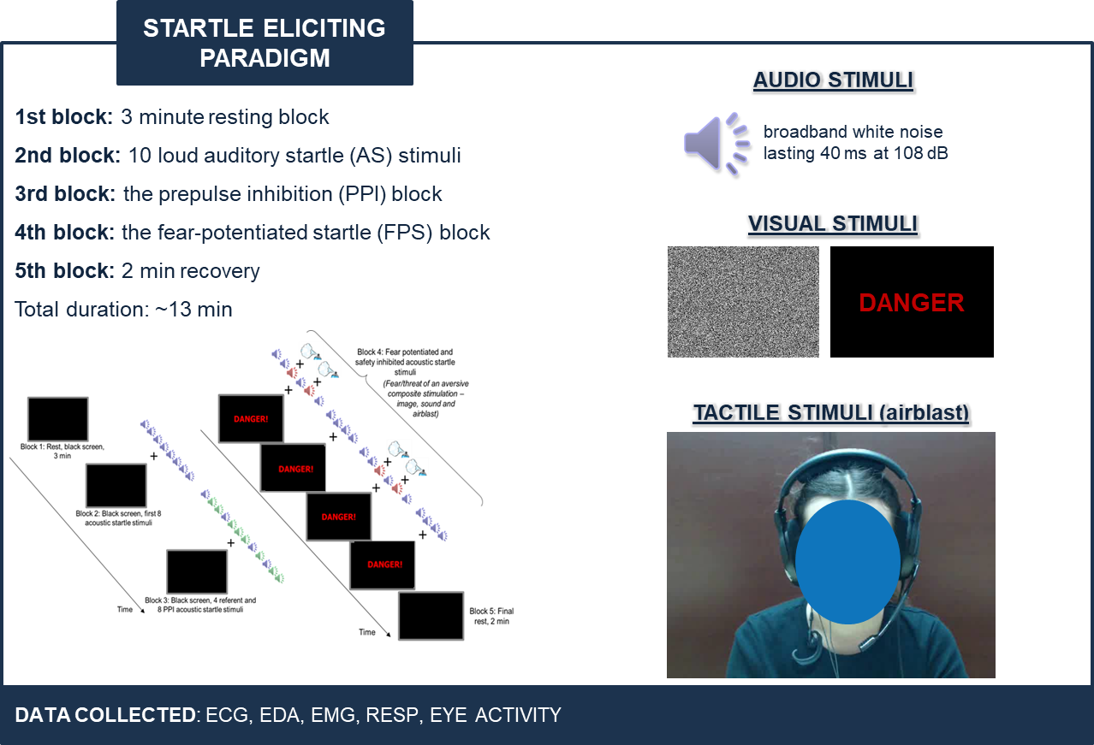
Razvoj neuronske mreže za estimaciju/predikciju performansi na simulatoru leta u startle uvjetima na temelju signala vodljivosti kože i disanja
Prikaz laboratorijske paradigme
Signali odabrani iz ove paradigme uključuju fiziološke signale kao što su vodljivost kože (EDA), srčanu aktivnost (ECG), elektromiografiju očnog mišića (EMG), i disanje (RESP)
Ovaj dio sa prikazom laboratorijske paradigme je samo iskorišten za primjer praktične seminarske teme. U seminarskim radovima nema laboratorijske paradigme iz koje se koriste fiziološki signali, već je samo jedan zadatak na simulatoru iz kojeg se onda uzimaju fiziološki signali ali i performanse.

Slide 5
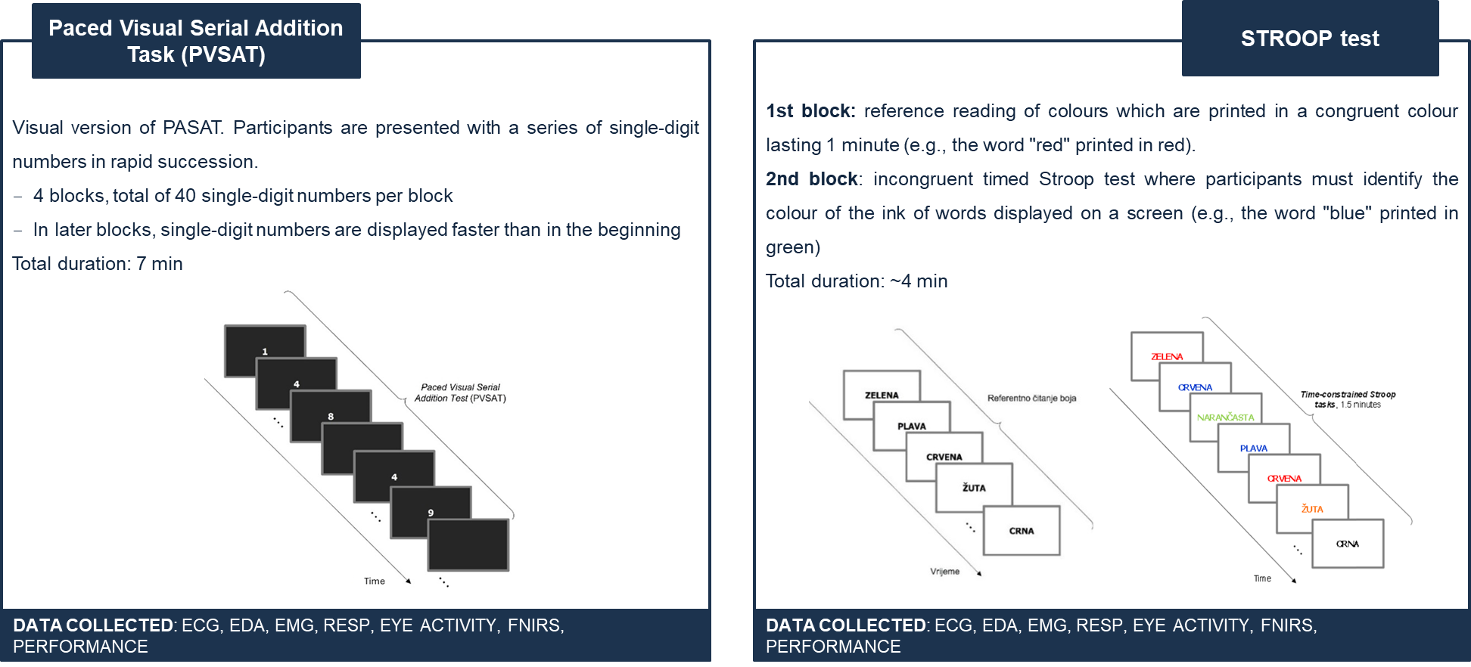
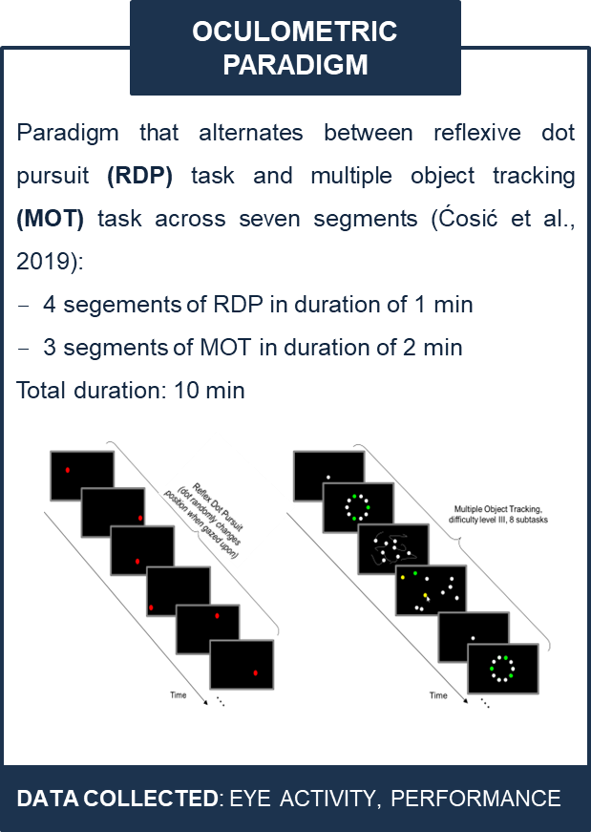
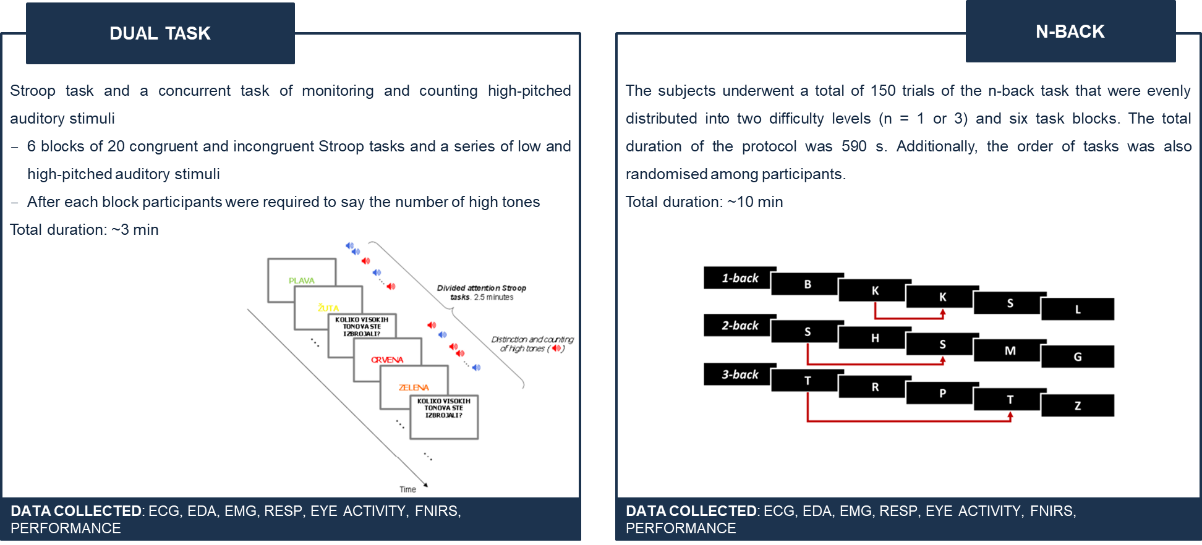
Razvoj neuronske mreže za estimaciju/predikciju performansi na simulatoru leta u startle uvjetima na temelju signala vodljivosti kože i disanja
Prikaz laboratorijske paradigme
Iz ovih kognitivnih zadataka uzimaju se samo metrike performansi kandidata.
Ovaj dio sa prikazom laboratorijske paradigme je samo iskorišten za primjer praktične seminarske teme. U seminarskim radovima nema laboratorijske paradigme iz koje se koriste performanse na drugim kognitivnim zadacima.

Slide 6
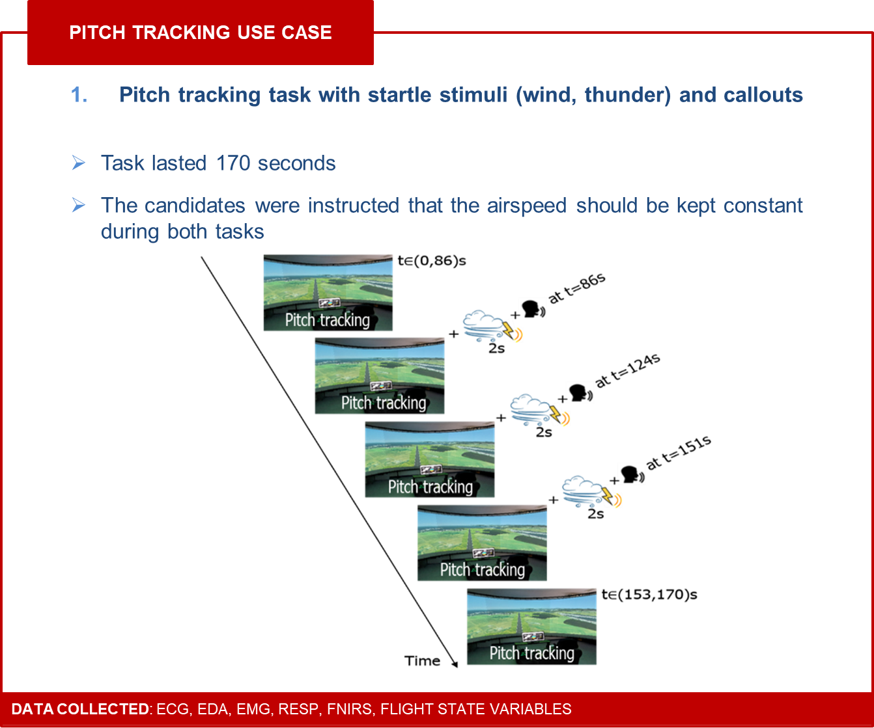
Razvoj neuronske mreže za estimaciju/predikciju performansi na simulatoru leta u startle uvjetima na temelju signala vodljivosti kože i disanja
Prikaz simulatorske paradigme
Iz simulatorskog zadatka uzima se samo metrika performansi.
Simulatorski zadatak je izvor svih signala za performanse i fiziologiju, te će se u seminarskim radovima trebati samo prikazati simulatorski zadatak i navesti signale/podatke koji se koriste (fiziologija, performanse).
Ovaj slide trebate preuzeti u svoju prezentaciju

Slide 7
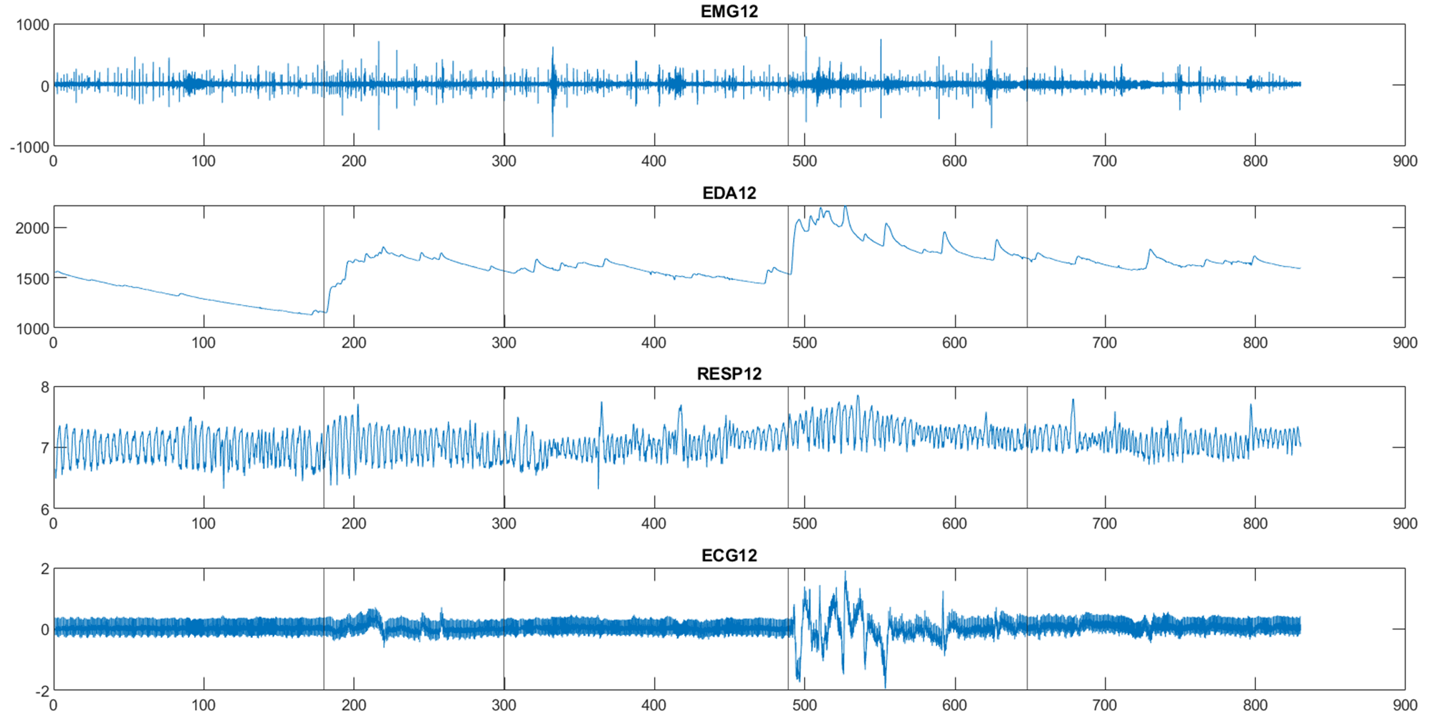
Razvoj neuronske mreže za estimaciju/predikciju performansi na simulatoru leta u startle uvjetima na temelju signala vodljivosti kože i disanja
Vizualizacija izabranih signala
Prikaz sirovih izabranih fizioloških signala na generičkoj laboratorijskoj paradigmi za kandidata 12.
Performanse na generičkim kognitivnim zadacima su samo jedan broj po ispitaniku te neće biti prikazane.

Slide 8
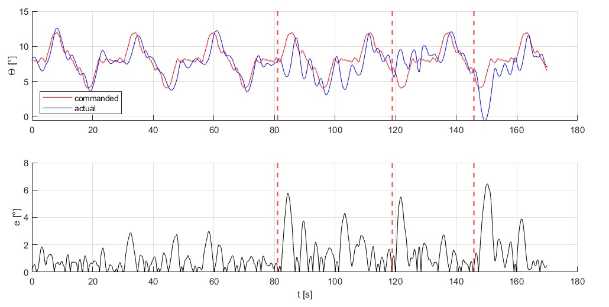
Razvoj neuronske mreže za estimaciju/predikciju performansi na simulatoru leta u startle uvjetima na temelju signala vodljivosti kože i disanja
Vizualizacija izabranih signala
Prikaz zadanog i ostvarenog signala praćenja pokazivača (gore) za kandidata 12
Apsolutna razlika između zadanog i ostvarenog signala praćenja pokazivača (dolje) → metrika performansi bitna za seminarske radove

Slide 9
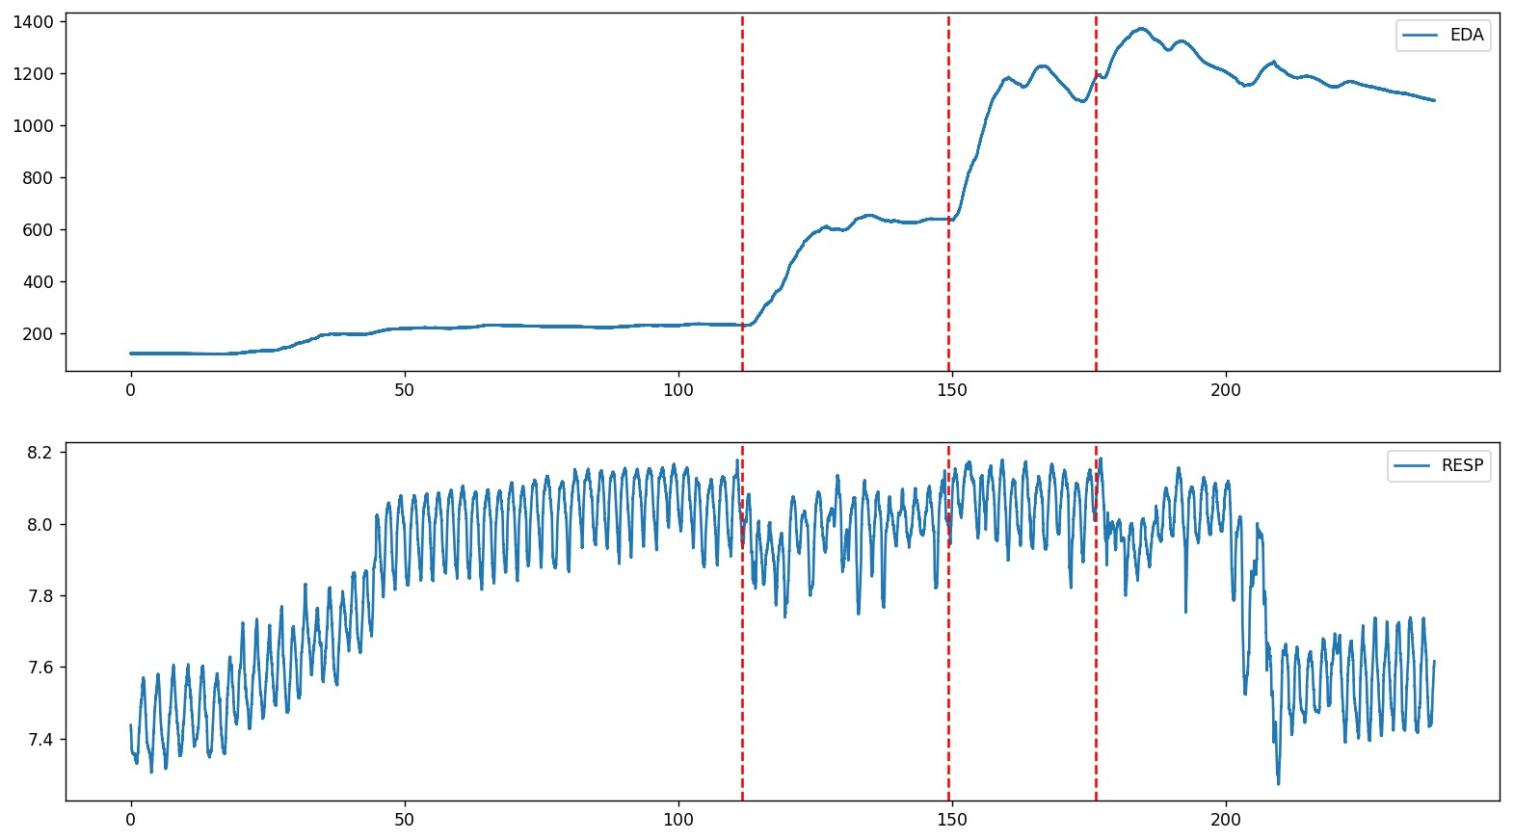
Razvoj neuronske mreže za estimaciju/predikciju performansi na simulatoru leta u startle uvjetima na temelju signala vodljivosti kože i disanja
Vizualizacija izabranih signala – SEMINARSKI RADOVI
Prikaz signala performansi i fiziologije za kandidata XY s označenim trenucima pojave startle podražaja (- - -)
Simulatorski zadatak je izvor svih signala za performanse i fiziologiju, te će se u seminarskim radovima trebati samo prikazati simulatorski zadatak i navesti signale/podatke koji se koriste (fiziologija, performanse) kao što je to napravljeno tu. Svatko je izabrao 2 fiziološka signala te ih treba pokazati na ovaj način (uočite da tu nedostaje još jedan signal fiziologije).

Slide 10
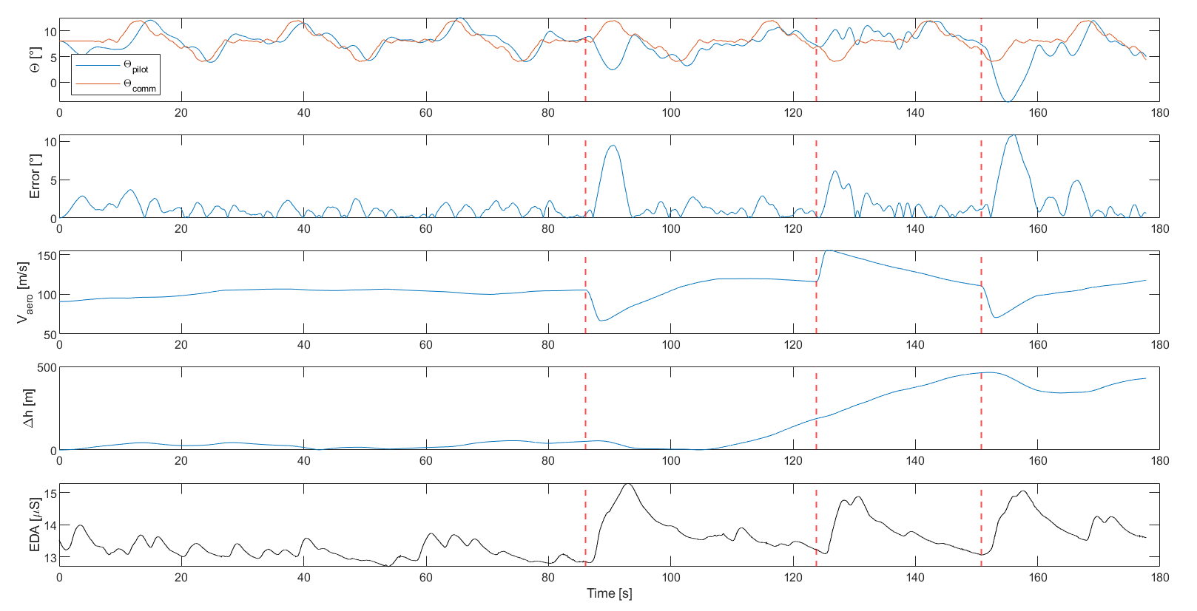
Razvoj neuronske mreže za estimaciju/predikciju performansi na simulatoru leta u startle uvjetima na temelju signala vodljivosti kože i disanja
Vizualizacija izabranih signala – SEMINARSKI RADOVI
U fokusu je trenutak u kojem se dogodio startle, te nam je važan period koji je tome prethodio jednako kao i onaj koji je uslijedio nakon.

Slide 11
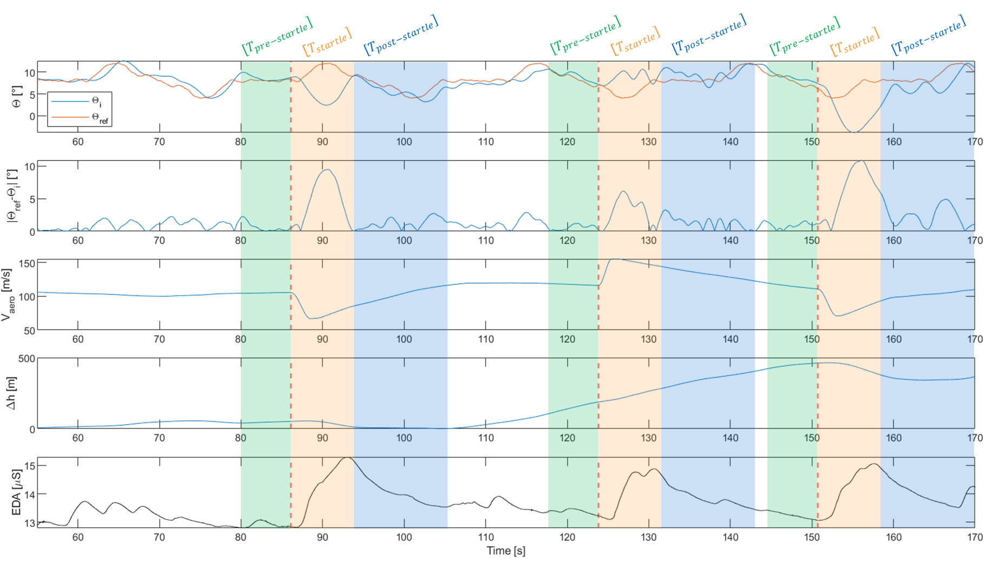
Razvoj neuronske mreže za estimaciju/predikciju performansi na simulatoru leta u startle uvjetima na temelju signala vodljivosti kože i disanja
Vizualizacija izabranih signala – SEMINARSKI RADOVI
U fokusu je trenutak u kojem se dogodio startle, te nam je važan period koji je tome prethodio jednako kao i onaj koji je uslijedio nakon. Intervali koji su nam od interesa su:
Pre-startle: 10s prije početka startle do pojave startle podražaja
Startle: 10s od trenutka pojave startle podražaja
Post-startle: od 10s do 20s nakon pojave startle podražaja
Ovaj pristup se radi za sva 3 startle podražaja te se na ovim intervalima računaju značajke koje se kasnije koriste za razvoj modela!
(-10, 0), [0, 10], (10, 20)

Slide 12
Razvoj neuronske mreže za estimaciju/predikciju performansi na simulatoru leta u startle uvjetima na temelju signala vodljivosti kože i disanja
Odabir i izračun značajki (kako smo mi radili)
WEEK 1 |  |  |  |  |  |  |  | WEEK 2
STARTLE ELICITING PARADIGM |  |  | MOT | PVSAT | DUAL TASK |  | N-BACK | SIMULATOR
RESTING FEATURES | STARTLE RESPONSE FEATURES | ALLOSTATIC FEATURES | PERFORMANCE FEATURES
HR, IBI, RMSSD, RMSnSD, RSA, BR, BA | SRemg, SReda, SHemg, SHeda, PPIemg, PPIeda, FPSemg, FPSeda | IBIreact, IBIrecov, RSAreact, RSArecov, SMNA react, SMNArecov, BRreact, BRrecov, BRVreact, BRVrecov | % of correctly detected object | % of correct answers | sum of differences between given answers and correct ones | answer response time | % of correct answers | error between the dynamic reference input pitch and the real airframe pitch resulting from the pilot’s handling
Ćosić et al., 2019; Šarlija et al., 2020 |  |  | Ćosić et al., 2019 |  |  |  |  | Kurtak et al., 2024

Slide 13
Razvoj neuronske mreže za estimaciju/predikciju performansi na simulatoru leta u startle uvjetima na temelju signala vodljivosti kože i disanja
Odabir i izračun značajki (kako vi konkretno trebate raditi)
FIZIOLOŠKI SIGNALI |  |  | METRIKA PERFORMANSI
SRČANA AKTIVNOST (ECG) | ZNOJENJE (EDA) | DISANJE (RESP)
IBImean, IBIstd, IBIslope, HRV(sdnn, rmssd) | EDAmean, EDAstd, EDAslope, EDArange | RESPrate, RESPamplitude, RESPstd, RESPrange | Apsolutna pogreška između dinamičkog referentnog ulaznog nagiba i stvarnog nagiba konstrukcije zrakoplova koja proizlazi iz rukovanja pilota.
Potencijalno dodati još neku značajku, ovisno o alatima koji se koriste (npr. Neurokit u okviru Pythona). Primjer takvih značajki može biti driver komponenta znojenja za koju se računa mean, std, ...

Slide 14
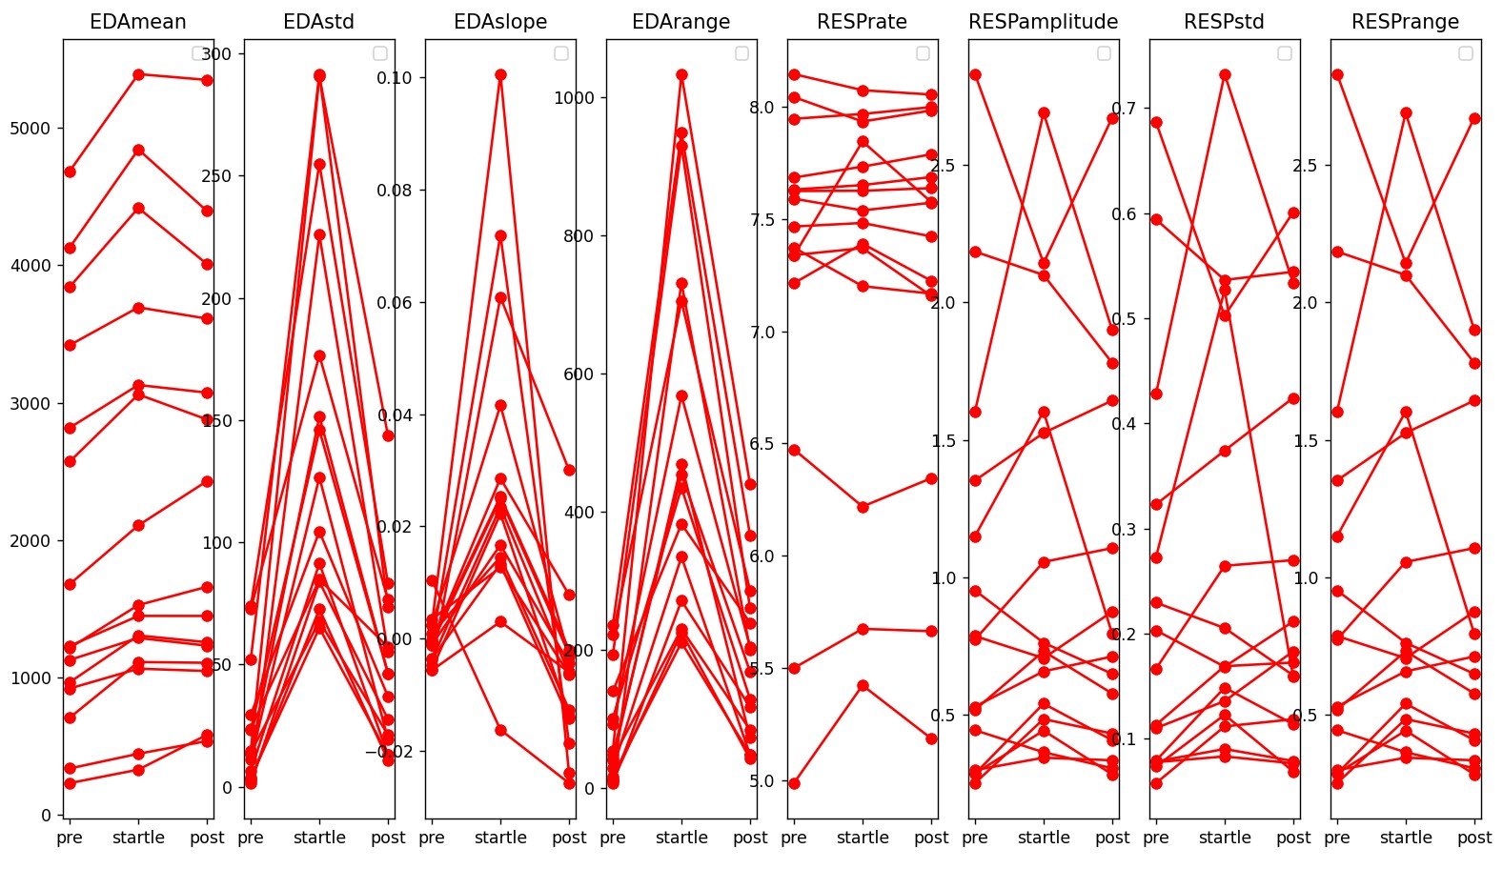
Razvoj neuronske mreže za estimaciju/predikciju performansi na simulatoru leta u startle uvjetima na temelju signala vodljivosti kože i disanja
Odabir i izračun značajki
Prikaz promjene određenih značajki kroz faze paradigme
Svake tri spojene točke predstavljaju jednog ispitanika
U seminarskim radovima tu prikazati promjenu fizioloških značajki i metrike performansi na simulatoru: pre-startle → startle → post-startle
Koristiti samo jednu boju linija, nama su iz nekih razloga trebale dvije.

Slide 15
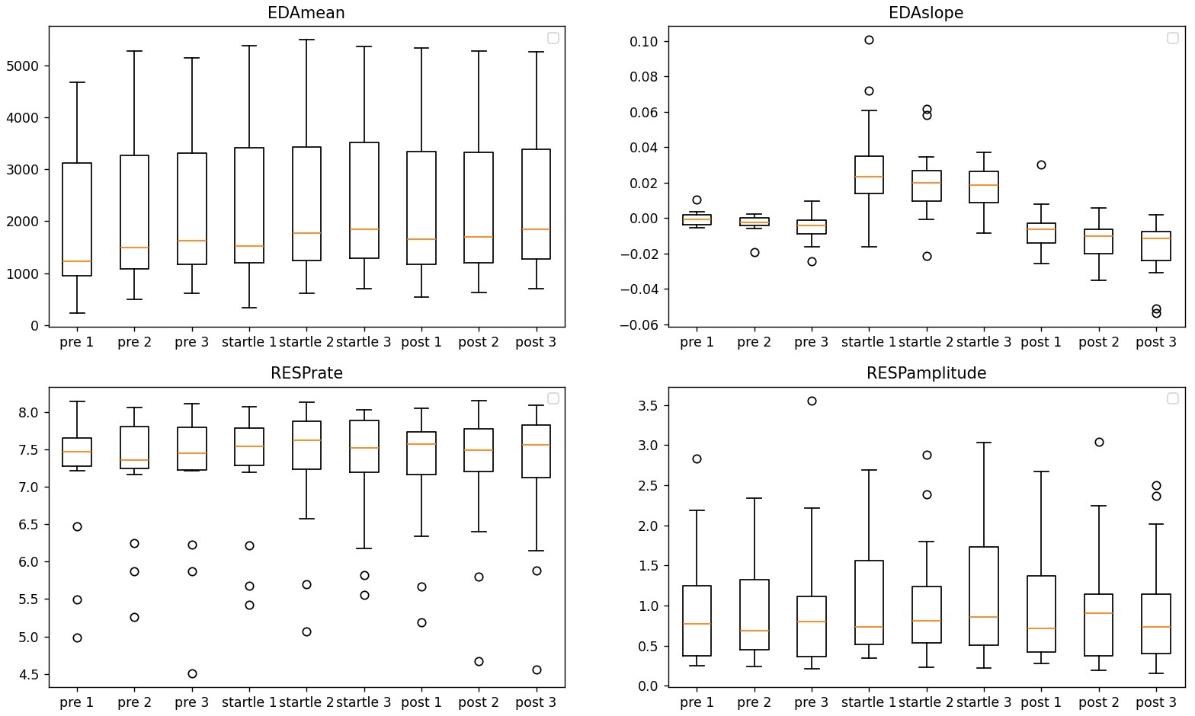
Razvoj neuronske mreže za estimaciju/predikciju performansi na simulatoru leta u startle uvjetima na temelju signala vodljivosti kože i disanja
Odabir i izračun značajki
Prikaz promjene određenih
značajki kroz različite faze paradigme
U seminarskim radovima tu prikazati promjenu fizioloških značajki i metrike performansi na simulatoru: pre-startle → startle → post-startle

Slide 16
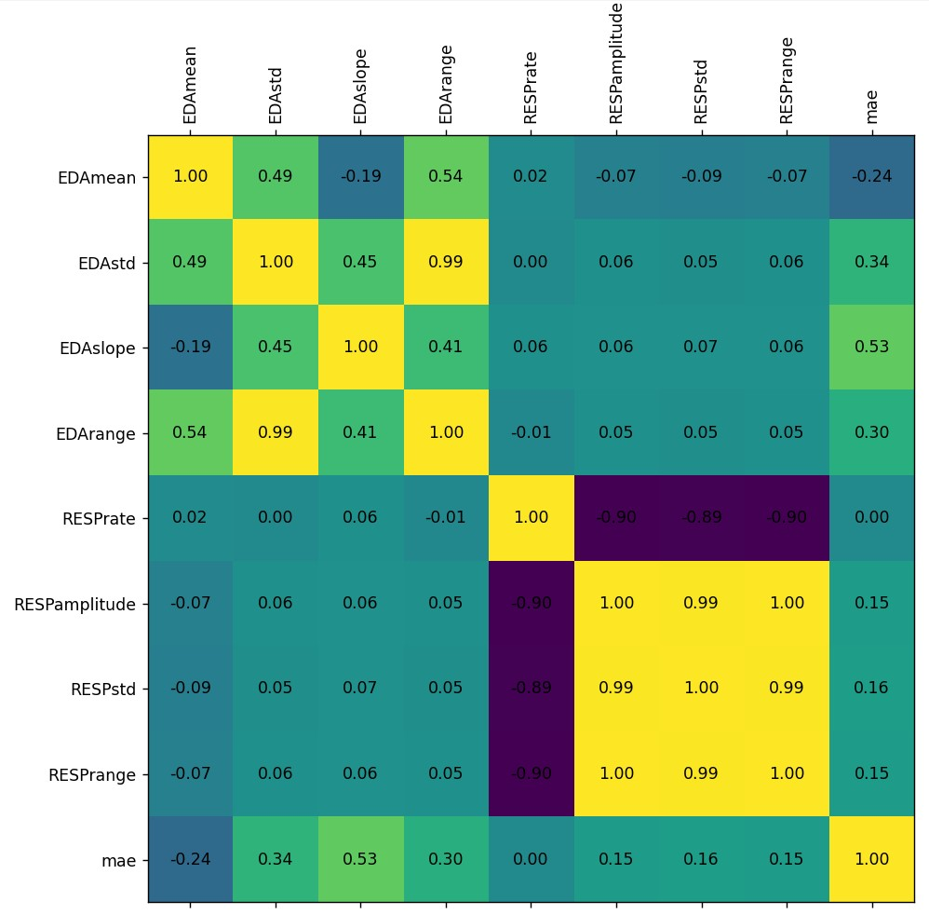
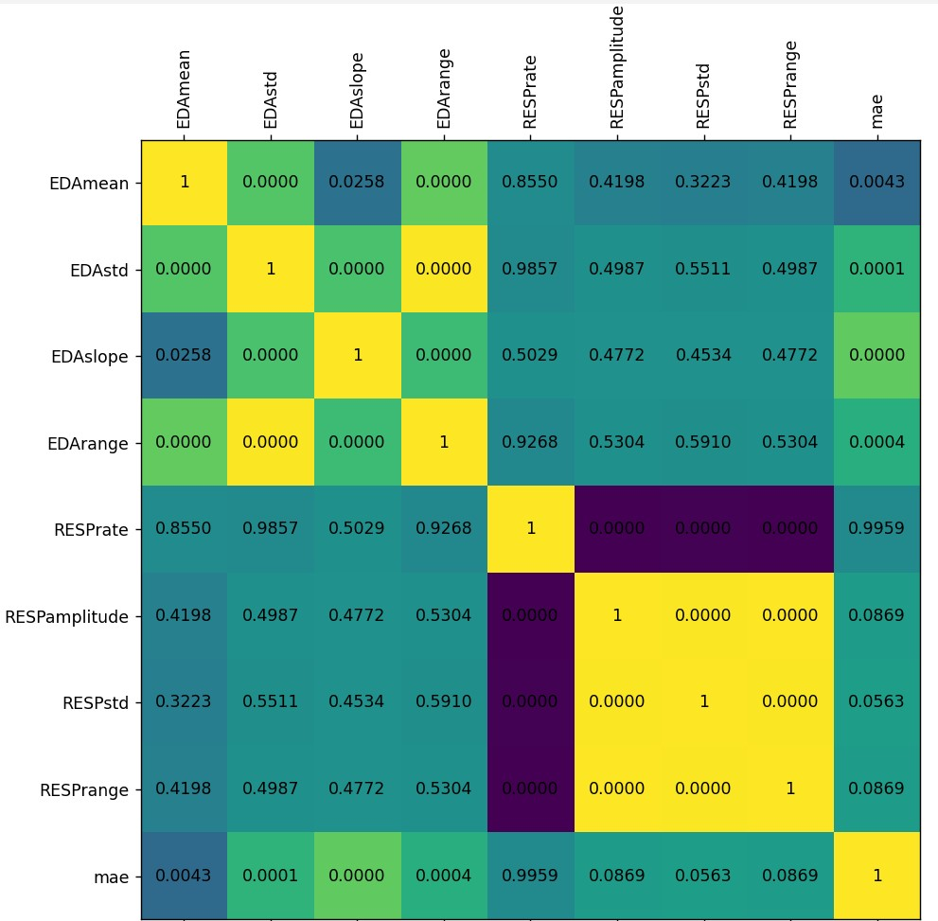
Razvoj neuronske mreže za estimaciju/predikciju performansi na simulatoru leta u startle uvjetima na temelju signala vodljivosti kože i disanja
Statistička i korelacijska analiza značajki s performansama na simulatoru
Provedena je analiza korelacije između svih skupina značajki i metrike performansi simulatora
Prikazan je dio korelacijske matrice (gore), sa odgovarajućim p-vrijednostima (dolje)
p-vrijednosti manje od 0.05 ukazuju da je izračunata korelacija između dotičnih varijabli u dovoljnoj mjeri ekstremna s obzirom na broj podataka u našem uzorku, da možemo razumno odbaciti pretpostavku/hipotezu da su dotične varijable nekorelirane
Cijela korelacijska matrica u ovom slučaju nije stala, ali prikazani dio jasno pokazuje odnos značajki i performansi na simulatoru (SIMULATOR) što treba biti prikazano u seminarskim radovima.

Slide 17
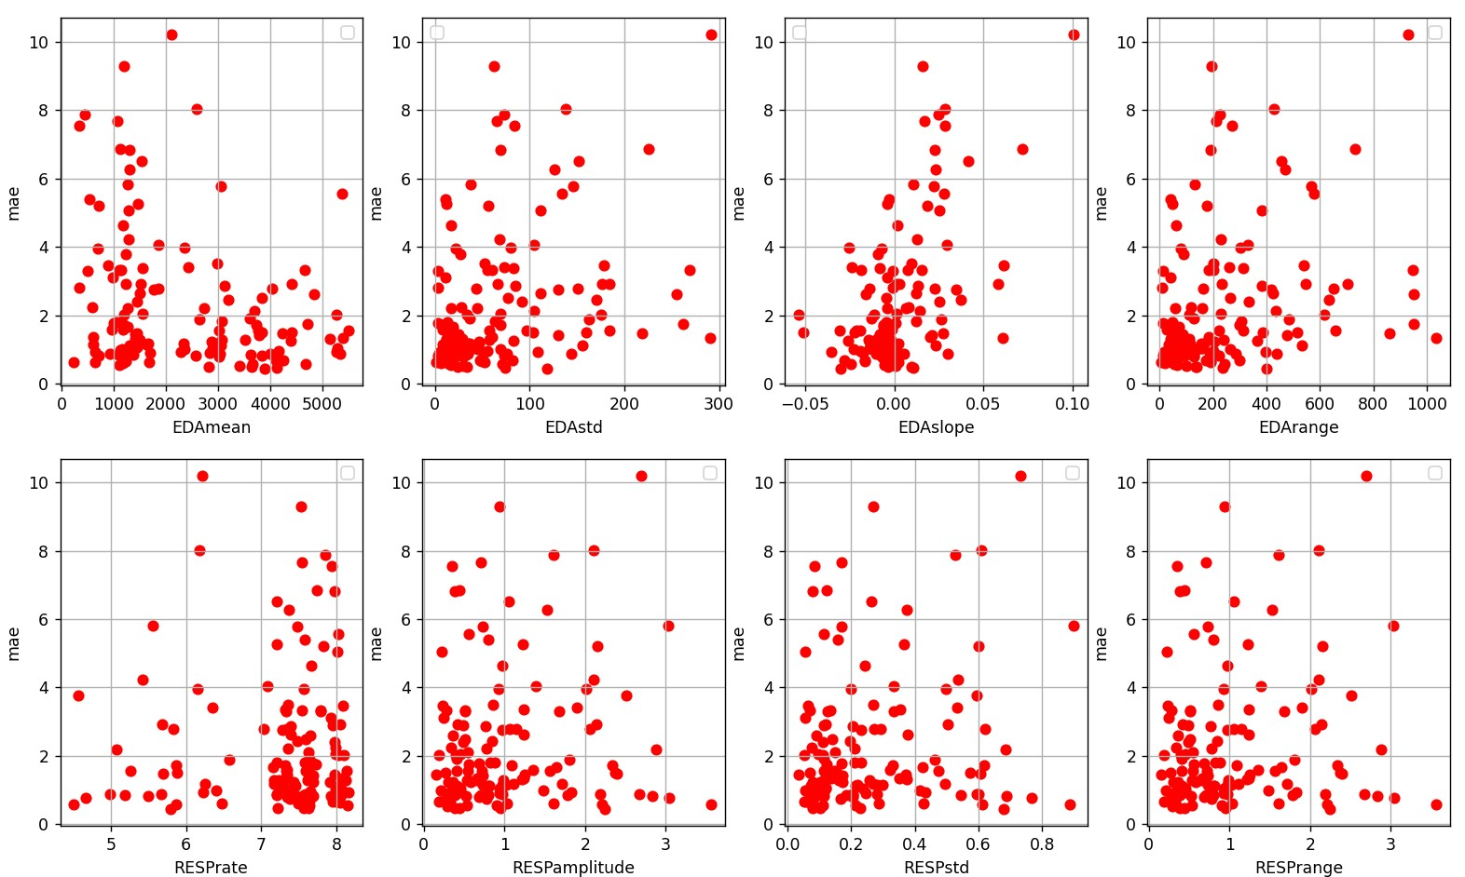
Razvoj neuronske mreže za estimaciju/predikciju performansi na simulatoru leta u startle uvjetima na temelju signala vodljivosti kože i disanja
Statistička i korelacijska analiza značajki s performansama na simulatoru
Scatter plotovi za relevantne značajke
Zbog većeg broja značajki u našem istraživanju, na ovom slide-u izdvojene su samo relevantne značajke za daljnji razvoj našeg modela. Kod vaših seminarskih radova očekujemo ukupno do 10 fizioloških značajki pa se mogu komotno prikazati scatter plotovi za sve te značajke.

Slide 18
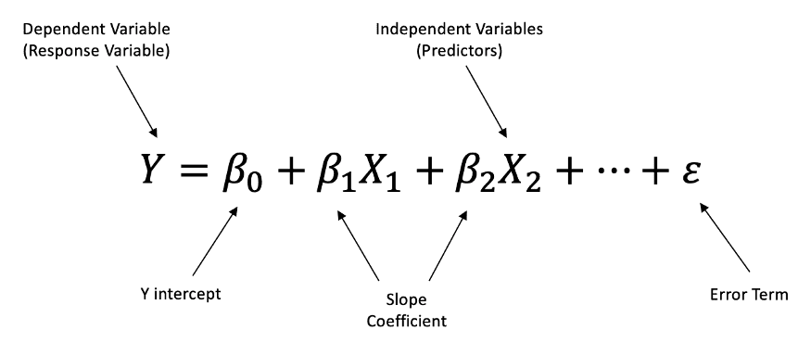
Razvoj neuronske mreže za estimaciju/predikciju performansi na simulatoru leta u startle uvjetima na temelju signala vodljivosti kože i disanja
Razvoj modela - prikaz naše izabrane metode (MRA)
MRA objašnjava ili predviđa jednu Y varijablu iz dvije ili više X varijabli. Ciljevi višestruke regresije su:
(1) opisati i razumjeti odnos,
(2) prognozirati (predvidjeti) novo opažanje
(3) prilagoditi i kontrolirati proces
MRA pomaže u procjeni doprinosa svakog prediktora ishodu
Pretpostavlja linearnost između prediktora i ishoda
Osigurana je jasna interpretabilnost
Prikazana je važnost svakog prediktora i njegov učinak na ishod, s koeficijentima koji su izravno povezani s varijablama iz stvarnog svijeta
Ova transparentnost često nedostaje u modelima crne kutije poput dubokog učenja

Slide 19
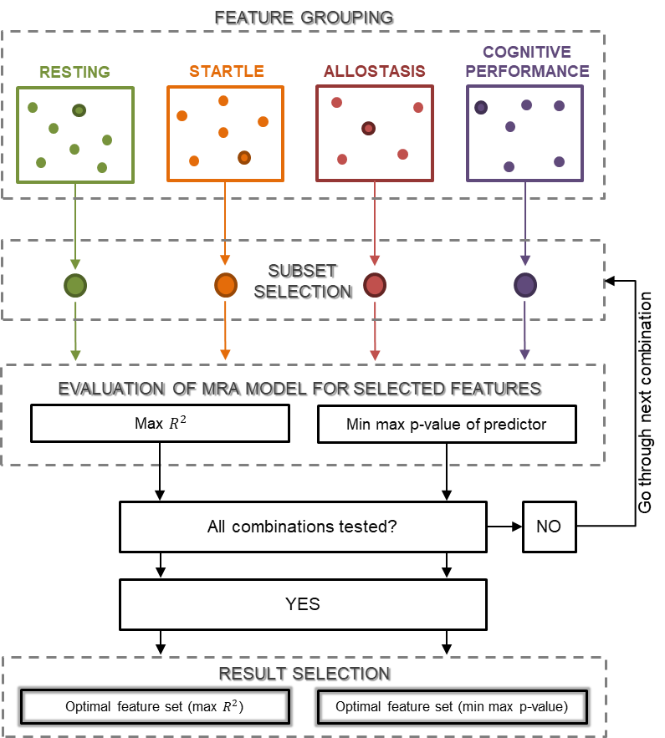

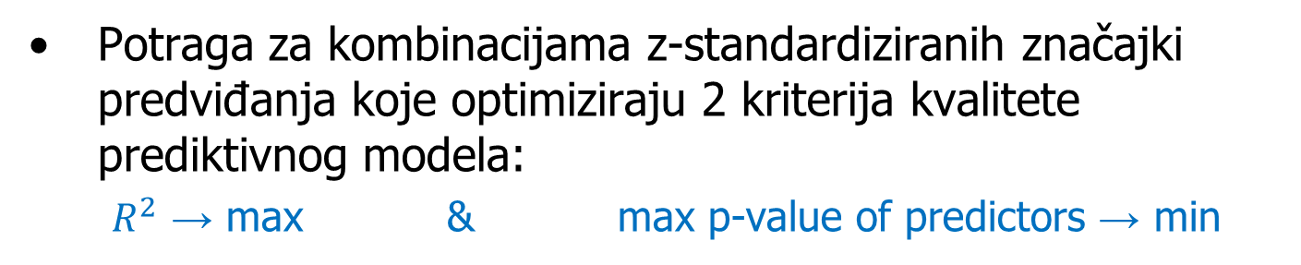
Razvoj neuronske mreže za estimaciju/predikciju performansi na simulatoru leta u startle uvjetima na temelju signala vodljivosti kože i disanja
Razvoj modela – selekcija značajki
Potraga za kombinacijama z-standardiziranih značajki predviđanja koje optimiziraju 2 kriterija kvalitete prediktivnog modela:
$R^{2}$ → max & max p-value of predictors → min
U ovom slučaju zbog većeg broja značajki radila se selekcija najvažnijih, no u seminarskim radovima ovaj korak nije obavezan, a možda niti potreban s obzirom na manji broj značajki.

Slide 20
Razvoj neuronske mreže za estimaciju/predikciju performansi na simulatoru leta u startle uvjetima na temelju signala vodljivosti kože i disanja
Razvoj modela – različiti pristupi za SEMINARSKE RADOVE
U vašim seminarskim radovima, na temelju definiranih intervala koji su od interesa (pre-startle, startle, post-startle) postoji nekoliko interesantnih pristupa koje treba isprobati:
FIZIOLOŠKE ZNAČAJKE
startle
FIZIOLOŠKE ZNAČAJKE
pre-startle
FIZIOLOŠKE ZNAČAJKE
pre-startle
FIZIOLOŠKE ZNAČAJKE
startle
METRIKA PERFORMANSI
startle
MODEL
MODEL
MODEL
METRIKA PERFORMANSI
startle
METRIKA PERFORMANSI
startle
METRIKA PERFORMANSI
post-startle
ESTIMACIJA PREDIKCIJA PREDIKCIJA

Slide 21
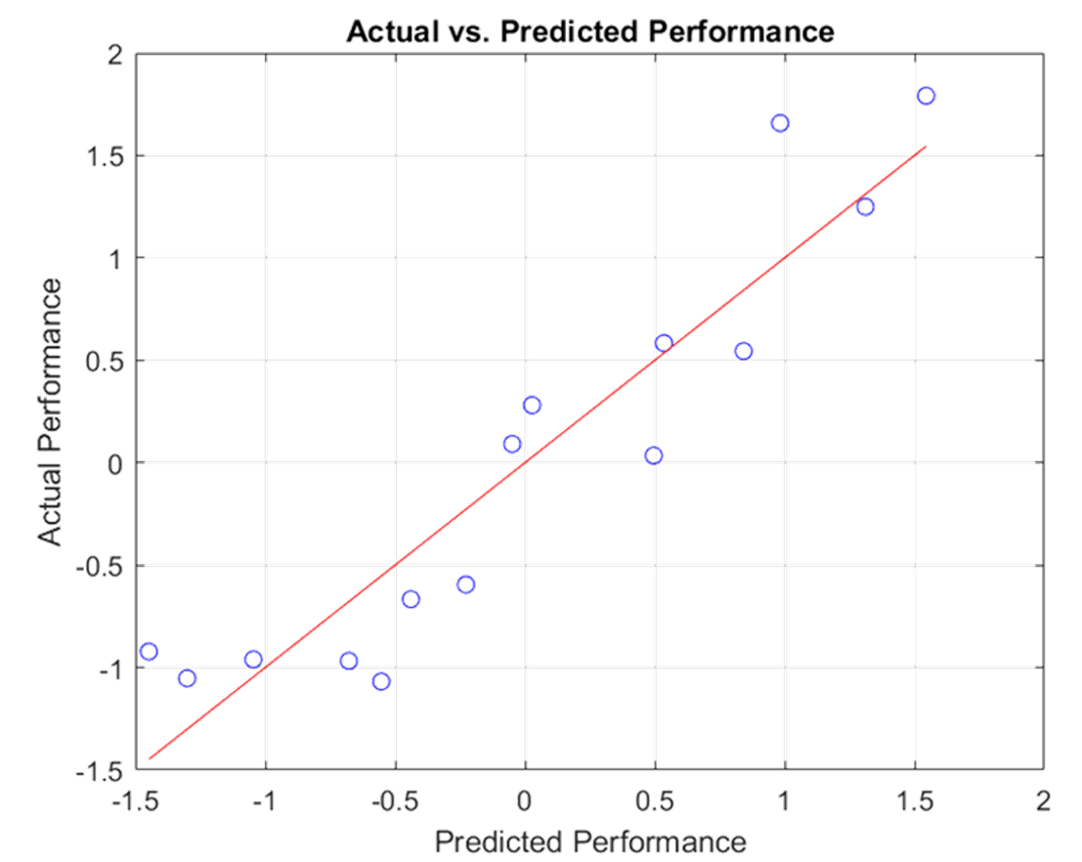
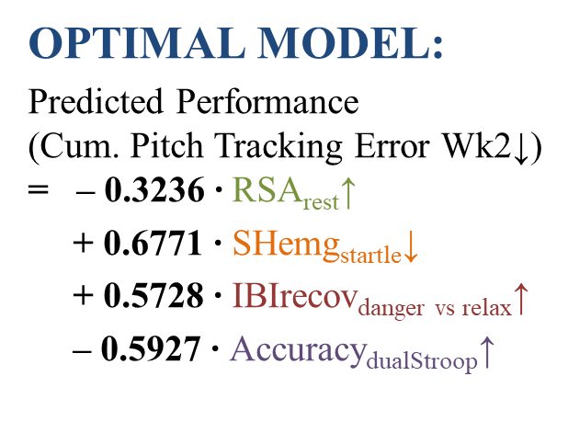
Razvoj neuronske mreže za estimaciju/predikciju performansi na simulatoru leta u startle uvjetima na temelju signala vodljivosti kože i disanja
Rezultati
RMSE: 0.42
R-squared: 0.87
p-value: 0.0002

Slide 22
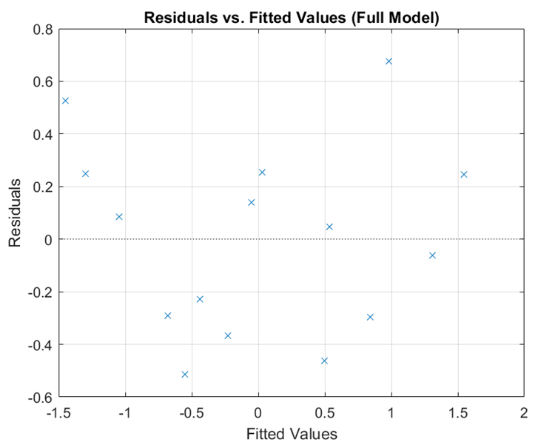
Razvoj neuronske mreže za estimaciju/predikciju performansi na simulatoru leta u startle uvjetima na temelju signala vodljivosti kože i disanja
Rezultati
RMSE: 0.42
R-squared: 0.87
p-value: 0.0002

Slide 23
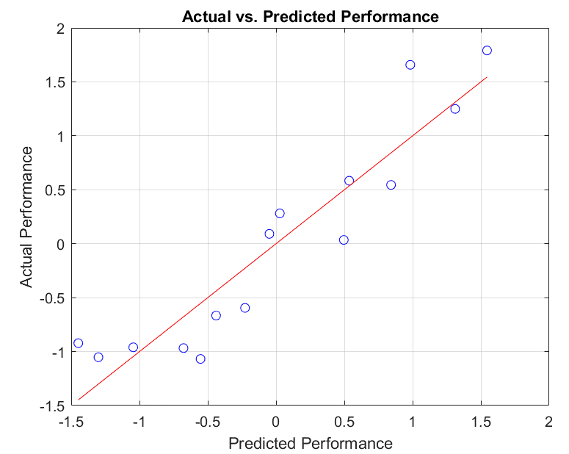
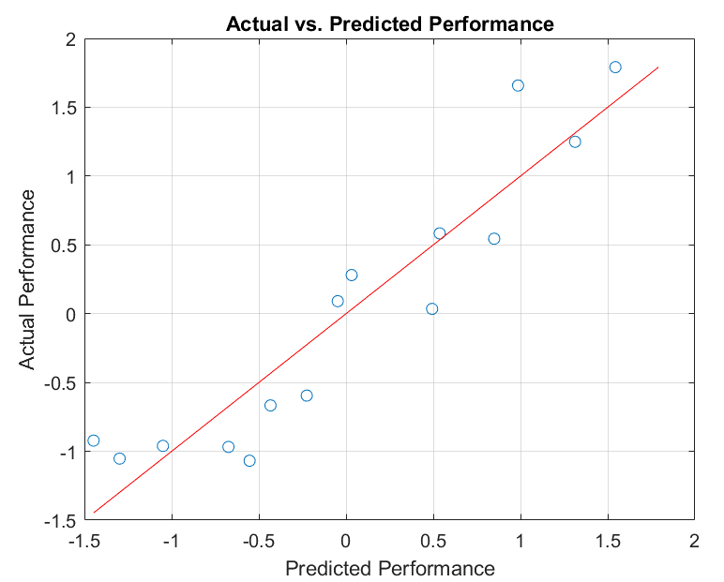
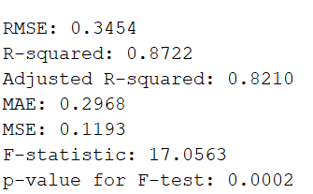
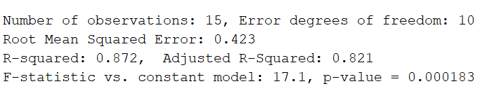
Razvoj neuronske mreže za estimaciju/predikciju performansi na simulatoru leta u startle uvjetima na temelju signala vodljivosti kože i disanja
Prethodni grafovi su prikazali model koji je treniran na cijelom skupu podataka. Kako bi ispitali generabilnost i robusnost modela primjenili smo Leave One Out Cross Validation (LOOCV), gdje se model trenira na 14 kandidata a testira na jednom, te je dana usporedba. Isto se očekuje od vas, prilikom prezentacije vaših rezultata.
Rezultati
MRA fit to the dataset (no LOOCV)
Cross-validated MRA (LOOCV)

Slide 24
Što dalje?
S obzirom na podjelu timova i izbor tema, timovi s praktičnim temama imat će sastanak na Teams-u kako bi ih se upoznalo s podacima koji će se koristiti prilikom razvoja modela.
Cilj ovog sastanka je nešto fokusiraniji pristup praktičnim temama koji će se osim predstavljanja podataka, pozabaviti sa potencijalnim pitanjima timova, te pružiti smjernice za daljni rad.
Također će se pojasniti neke sitnije potrebne modifikacije u načinu vizualizacije sirovih dobivenih podataka u odnosu na prikaz na slideovima 10 i 12.
Isto tako će se za određene timove pojasniti što su male prilagodbe koje je potrebno napraviti ako njihovi modeli strojnog učenja nisu tzv. regresijskog nego klasifikacijskog tipa.
S obzirom na 14 timova koji su izabrali praktične teme, bit će predloženo nekoliko termina za sastanak te je ideja da bude više timova prisutno na jednom sastanku ☺
Za sve informacije javite se na mate.gambiraza@fer.unizg.hr

